Slide 1
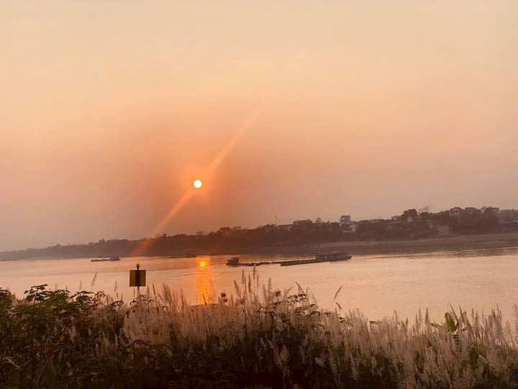
TIẾT 10: BÀI 1:
NHỮNG HÌNH VẼ TRONG HANG ĐỘNG
(Tiết 2)

Slide 2

IV. Trưng bày sản phẩm và chia sẻ
BÀI 1: NHỮNG HÌNH VẼ TRONG HANG ĐỘNG
(Tiết 2)
Trình bày bài vẽ của bản thân về:
+ Nội dung, nguồn gốc của hình mô phỏng
+ Sự độc đáo của hình mẫu và hình mô phỏng.
+ Những điểm mới của hình mô phỏng so với hình mẫu?

Slide 3


BÀI 1: NHỮNG HÌNH VẼ TRONG HANG ĐỘNG (Tiết 2)
V. Tìm hiểu nghệ thuật của người tiền sử
Nghệ thuật của người tiền sử được tìm thấy chủ yếu trong các hang động: Hang Altamira ở Tây Ban Nha và hang Lascaux ở Pháp
Chủ đề: là các con thú như: bò, ngựa, hươu, tuần lộc…và hình ảnh săn bắn của con người
Màu sắc: màu được làm từ các loại đá trong tự nhiên rất phong phú như: đỏ, đen, trắng…
Cách vẽ đơn giản, khắc nét vào vách đá rồi dùng ống sậy thổi màu vào từng mảng hình khắc

Slide 4
Dặn dò
Tiếp tục hoàn thành bài vẽ
Lên ý tưởng ứng dụng các hình vẽ mô phỏng trên các sản phẩm thời trang trong bài học tiếp theo
Chuẩn bị dụng cụ học tập cho giờ sau : giấy bút, màu vẽ, túi, vải, áo….

